Slide 1
Тестування простого предмету
ВИКОНАВ: СТУДЕНТ ГРУПИ ІП-16-2
Яремин о. в.

Slide 2
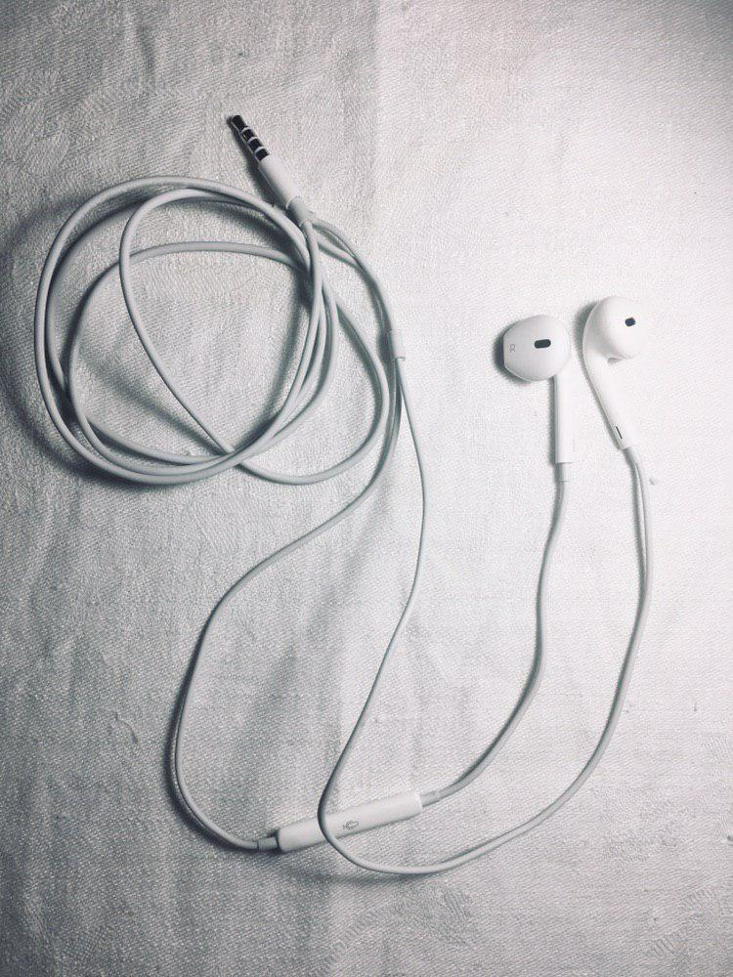
Предмет для тестування
В якості предмету для тестування було обрано навушники для мобільного телефону , а саме Apple EarPods.

Slide 3
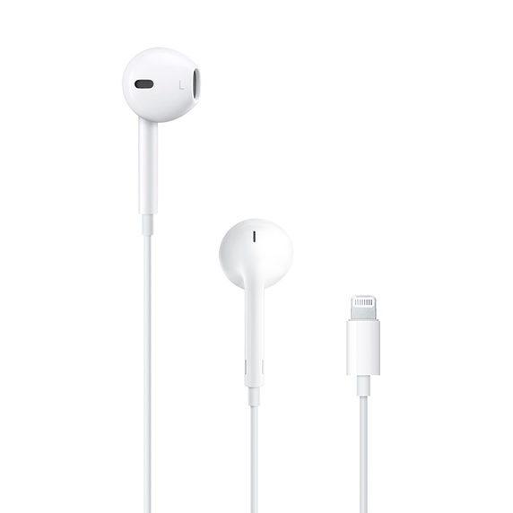
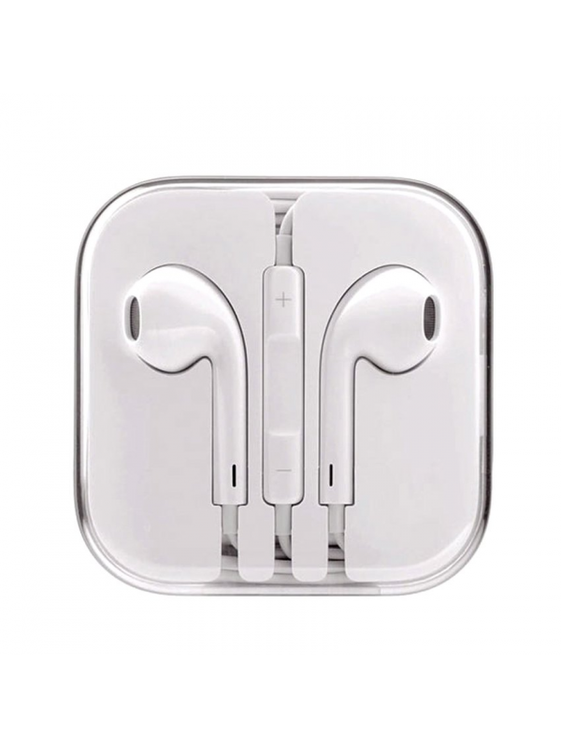
Зовнішній вигляд та форма
Навушники відрізняються від звичайних , оскільки конструкція повторює форму вушної раковини. Їх можна віднести до категорії вкладки , завдяки чому вони без проблем сидять у вусі. Навушники мають білий окрас , через що виглядають дуже привабливо. Кабель навушників прорезинений і тонкий. Але самі навушники не дають впевненості у своїй надійності і довговічності.

Slide 4

Зручність використання навушників
Навушники дуже зручні у використанні. Матеріали хоч і не дуже практичні , зате приємні і не впливають на зручність використання. У вусі сидять не дуже впевнено( цей аспект індивідуальний ) , але не доставляють дискомфорту. Завдяки наявності механічного пульта регулювання гучності та переключання треків стає зручнішим.

Slide 5
Зберігання навушників
Навушники невеликі та легко переносяться у кишені , рюкзаку та в інших місцях. Завдяки гнучкому проводу , їх можна скручувати як заманеться. Як і будь-які навушники вони здатні запутуватись.
Дані висновки в даному аспекті вдалося зробити завдяки довгому тестуванню.

Slide 6
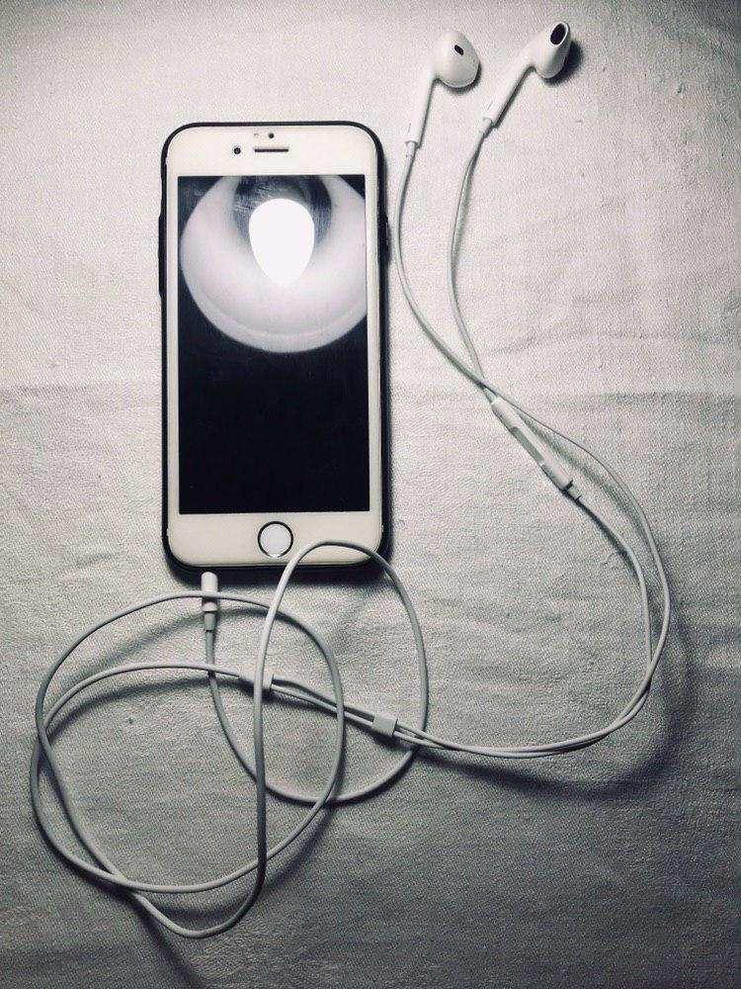
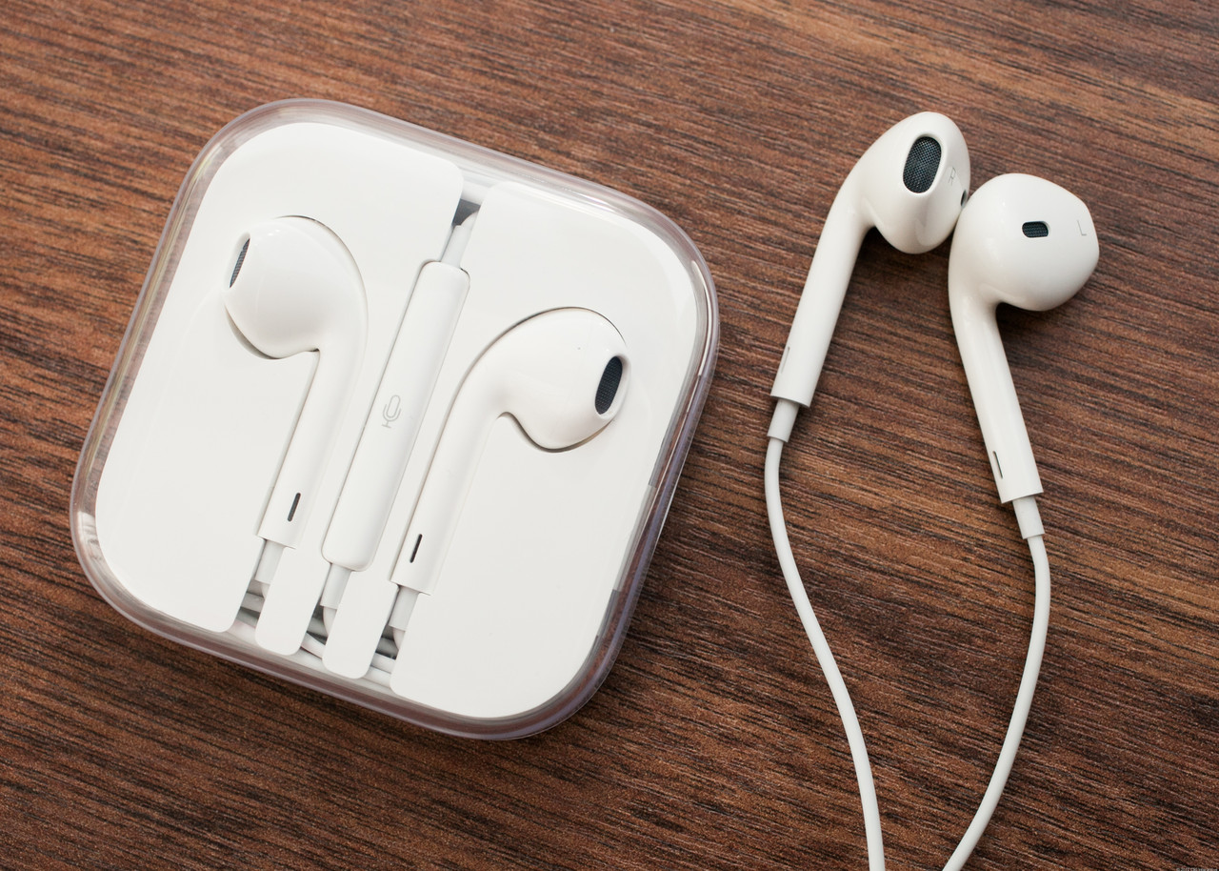
Взаємодія з телефоном
Навушники сумісні з будь-яким телефоном , який має вхід 3.5 мм.
Після з’єднання з телефоном , вони можуть використовуватись.
Гучність можна регулювати як на телефоні , так і на механічному пульті навушників. Також доступні такі можливості: відповісти на дзвінок за допомогою навушників , зупинити програвання музики , переключити композицію та відхилити вхідний виклик.
Дані навушники покращують взаємодію з телефоном.

Slide 7
Захист від механічних пошкоджень
Завдяки активному тестуванню вдалося вияснити , що дані навушники погано захищені від механічних пошкоджень. Звичайне падіння не буде для них критичним. Але будь-яка інша не стандартна ситуація може погано для них закінчитись( наприклад , якщо на них випадково наступити ).
Як уже було сказано , їхня конструкція і матеріали не дуже надійні , тому їхня експлуатація мусить бути акуратна.

Slide 8
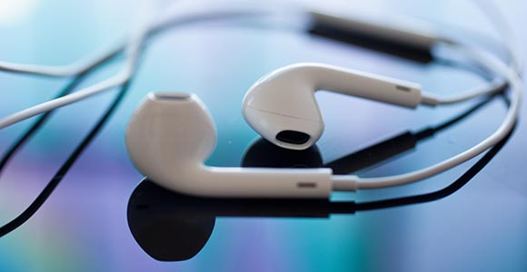
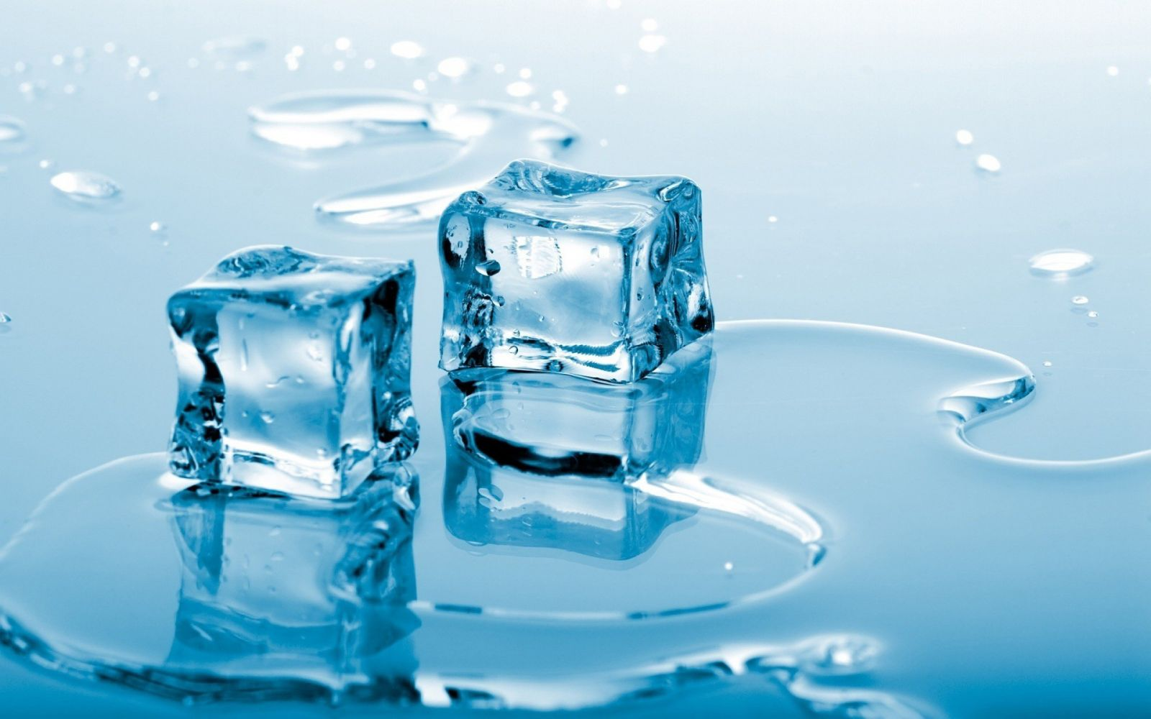
Стійкість до води
Іноді навушники можуть використовуватись у дощову погоду , або в інших ситуаціях зв’язаних з водою.
Якщо помістити навушники у воду , то шанс на те , що їхня працездатність залишиться тією самою – мінімальна.

Slide 9
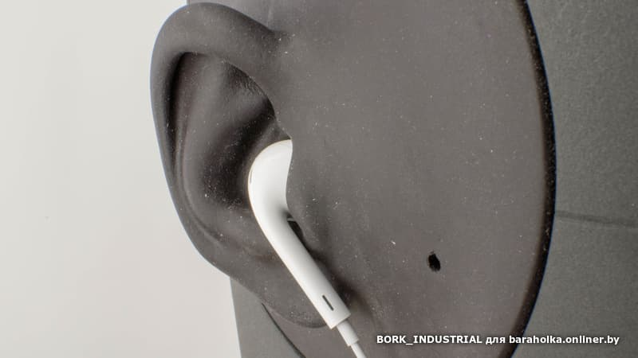
Технічні характеристики
Тип навушників: Вкладки
Тип підключення: Дротове
Інтерфейс дротового підключення: 1 x mini-jack( 3.5 мм )
Колір: White
Кабель: Двосторонній
Конструкція мікрофона: Розміщений у дроті

Slide 10
Висновок
Після усіх проведених тестів можна заключити , що протестовані навушники Apple EarPods чудово виконують свої функції.
Зручні у використанні
Чудово програють музику
Доповнюють використання телефону
Мають чудовий зовнішній вигляд

